Slide 1

▣ Le cadre législatif
REDEVANCE POUR POLLUTIONS DIFFUSES
(Article L.213-10-8 du code de l’environnement)
NOTICE EXPLICATIVE DE LA DÉCLARATION DU BILAN ANNUEL DES ACHATS
DE PRODUITS PHYTOPHARMACEUTIQUES EFFECTUÉS EN 2024
En application des articles L.213-10-8 et D.213-48-21 du Code de l’Environnement et de l’article R.254-26 du code rural et de la pêche maritime, les professionnels ayant l’obligation de tenir le registre prévu à l’article L.254-3-1 du code rural et de la pêche maritime doivent transmettre à l’Agence de l’Eau Artois Picardie le bilan annuel de leurs achats au titre de la redevance pour pollutions diffuses.
En application du principe pollueur-payeur et de la loi de finances pour 2009, cette redevance sert à financer :
les programmes d’intervention des agences et offices de l’eau ;
le plan Ecophyto, qui vise à réduire l’usage des pesticides de 50% d’ici 2030.
En application de l’article D.213-48-27-1 du code de l’environnement, les redevables de l'ensemble du territoire métropolitain adressent leur déclaration à l'Agence de l'eau Artois-Picardie, qui est désignée pour l'établissement du titre de recettes et le recouvrement de la redevance auprès de ces redevables.
▣ Les produits et substances concernés
Les dispositions concernent les produits phytopharmaceutiques et les semences traitées au moyen des produits (cf. l’article L 253-1 du code rural). Ces produits servent à détruire les végétaux indésirables (herbicides), à protéger les plantes (fongicides, insecticides), à agir sur leurs processus vitaux sans être des substances nutritives (régulateurs de croissance) et à conserver les récoltes. Pour pouvoir être vendus et utilisés en France, ces produits doivent faire l’objet d’une autorisation de mise sur le marché (AMM).
Un produit phytopharmaceutique peut contenir des substances dangereuses. Les substances soumises à la redevance pour pollutions diffuses sont définies au II de l’article L.213-10-8 du code de l’environnement. Le montant de cette redevance est fonction de la dangerosité de ces substances et des quantités présentes dans les produits.
Les taux appliqués à ces catégories de substances, constitutives de l’assiette de la redevance, vont de 9 € par kg à 0,9 € par kg en fonction de leur toxicité et de leur dangerosité.
Des taux additionnels sont appliqués aux substances qui ne répondent plus à la réglementation européenne mais qui sont encore commercialisés (5€ par kg), et à celles dont on envisage la substitution (2,5€ par kg).
▣ Une échéance à respecter : la déclaration doit être effectuée pour le 31 mars 2025
La déclaration consiste à transmettre le bilan annuel des achats de l’année précédente à l’Agence de l’Eau Artois-Picardie pour la métropole, ou à l’Office de l’eau pour les distributeurs dont le siège est situé dans un Département ou Région d’Outre Mer.
Sont également concernés les acquéreurs de produits phytopharmaceutiques, de semences traitées et les commanditaires d'une prestation de traitement de semences s'ils se fournissent auprès d'une personne n'étant pas déjà redevable.
Les produits disposant d'une autorisation de mise sur le marché français, mais achetés à l'étranger, et les produits d'enrobage de semences achetés directement à une firme, sans passer par un point de distribution, sont soumis à la redevance.
Tout utilisateur de produits ou de semences achetés à l’étranger doit donc tenir un registre et déclarer ses achats annuels.
1

Slide 2
Le site https://redevancephyto.developpement-durable.gouv.fr/ est le seul mode de transmission de la déclaration au titre de la redevance.
▣ Les assujettis et leurs obligations
 | QUI EST ASSUJETTI ? (celui qui supporte le coût de la redevance) | QUI EST REDEVABLE (celui qui reverse la redevance) ? Qui a l’obligation de tenir le registre ? | QUI DECLARE A L’AGENCE DE L’EAU ? Quelle est la prochaine échéance ?
DISTRIBUTEUR DE PRODUITS PHYTOPHARMACEUTIQUES établi en France à des utilisateurs non professionnels | L’agriculteur | Le distributeur | Le distributeur POUR LE 31 MARS 2025 sur ses ventes 2024
AGRICULTEUR IMPORTATEUR DE PRODUITS PHYTOPHARMACEUTIQUES en France | L’agriculteur | L’agriculteur | L’agriculteur POUR LE 31 MARS 2025 sur ses achats 2024
DISTRIBUTEUR DE SEMENCES TRAITEES établi en France à des utilisateurs non professionnels | L’agriculteur | Le distributeur de semences traitées | Le distributeur POUR LE 31 MARS 2025 sur ses ventes 2024
TRIEUR A FAÇON (applicateur en prestation de service) établi en France | L’agriculteur | Le trieur à façon | Le trieur à façon POUR LE 31 MARS 2025 sur les produits appliqués en 2024
AGRICULTEUR IMPORTATEUR DE SEMENCES TRAITEES (ou commande d’un traitement de semences auprès d’un prestataire établi en France) | L’agriculteur | L’agriculteur | L’agriculteur POUR LE 31 MARS 2025 sur ses achats en 2024
En cas de défaut de déclaration ou de déclaration tardive, les majorations et intérêts de retard prévus en matière d’impôt sur le revenu sont appliqués au montant de la redevance (article L.213-11-7 du code de l’environnement).
▣ La télé-procédure de déclaration
Les étapes de la procédure en ligne :
Connexion à votre compte de déclaration par saisie d’un identifiant et d’un mot de passe, communiqués par courrier par l’Agence de l’Eau Artois-Picardie, ou par l’Office de l’eau si le siège de votre entreprise est situé dans un DROM ;
Établissement de votre bilan annuel des achats, en indiquant pour chaque numéro AMM correspondant à un produit distribué, la quantité achetée (en kg ou en l) sans omettre les produits ne contenant pas de substances soumises à la redevance ➔ En l’absence d’achat au titre de l’année pour laquelle vous êtes interrogé, vous devez faire une déclaration dans laquelle vous pouvez inscrire une mention spécifique ;
Réception de l’accusé de réception de votre déclaration avec le montant estimé de votre redevance ;
Consultation possible de l’export détaillé des données issues de votre déclaration ;
Téléchargement possible de votre bilan pour reprise lors de vos déclarations suivantes.
Pour en savoir plus :
La notice détaillée est téléchargeable sur https://redevancephyto.developpement-durable.gouv.fr/
En cas de difficulté dans l’utilisation de ces outils, vous pouvez contacter l'Agence de l'Eau Artois-Picardie (métropole) au 03.27.99.90.99 du lundi au vendredi de 9h à 13h, ou le correspondant de l’Office de l’eau concerné, dont les coordonnées figurent dans la page contact du site https://redevancephyto.developpement-durable.gouv.fr/
2

Slide 3
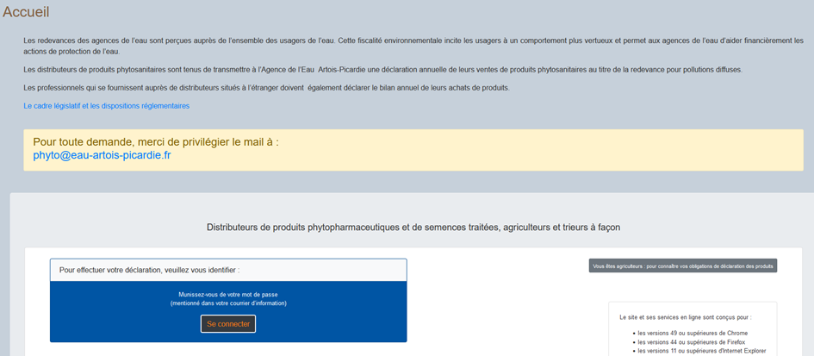
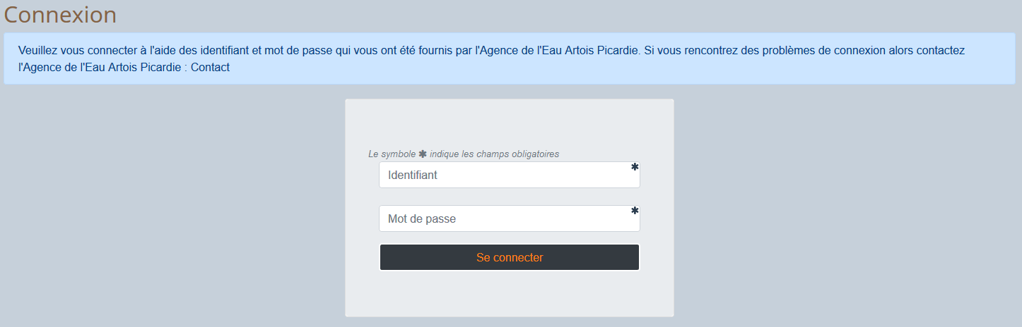

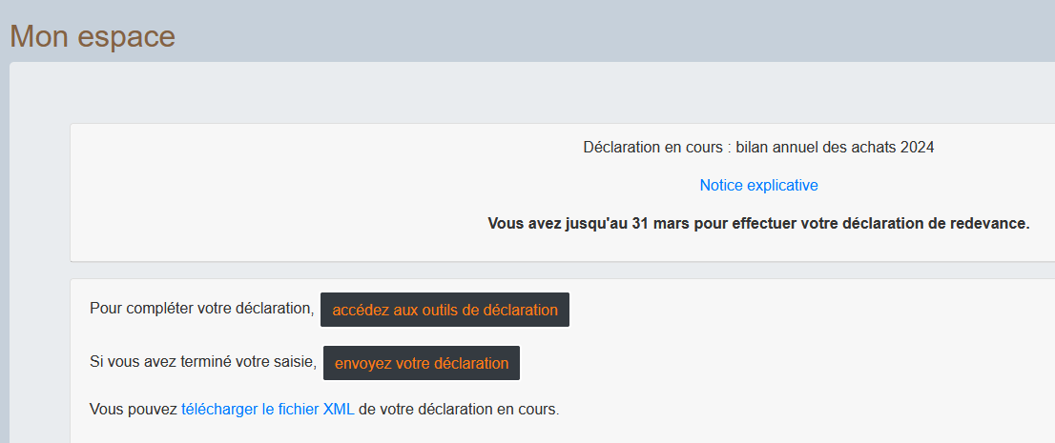
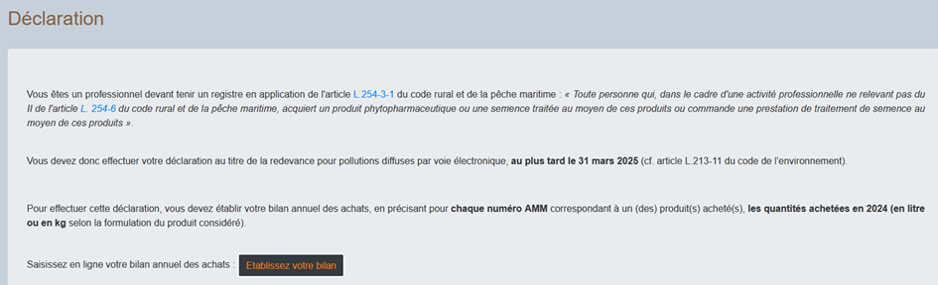
Télédéclarez votre redevance
⇨ identifiez-vous sur : https://redevancephyto.developpement-durable.gouv.fr
Identifiez-vous
Vérifiez vos informations générales et cliquez sur « suivant »
Accédez à la déclaration
Accédez à la saisie de votre bilan
3

Slide 4
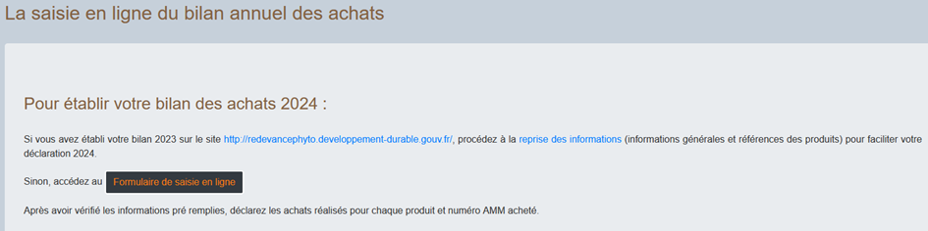
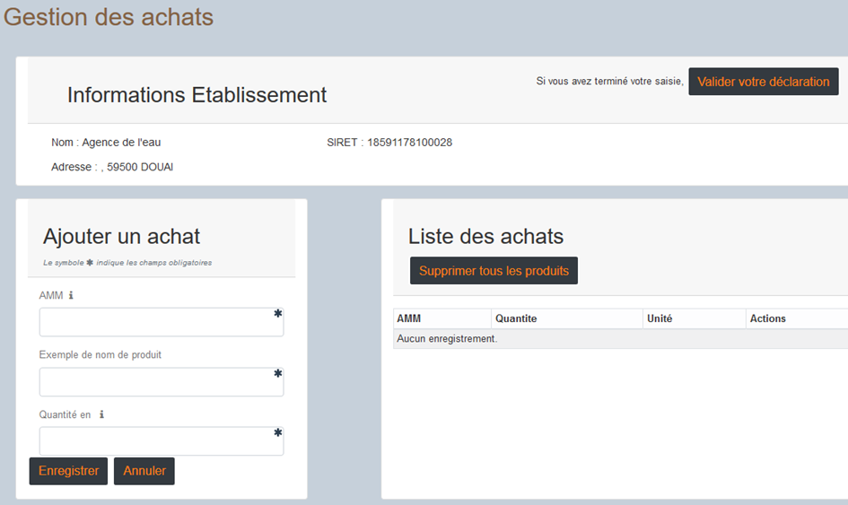
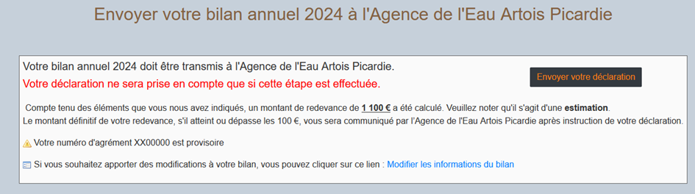
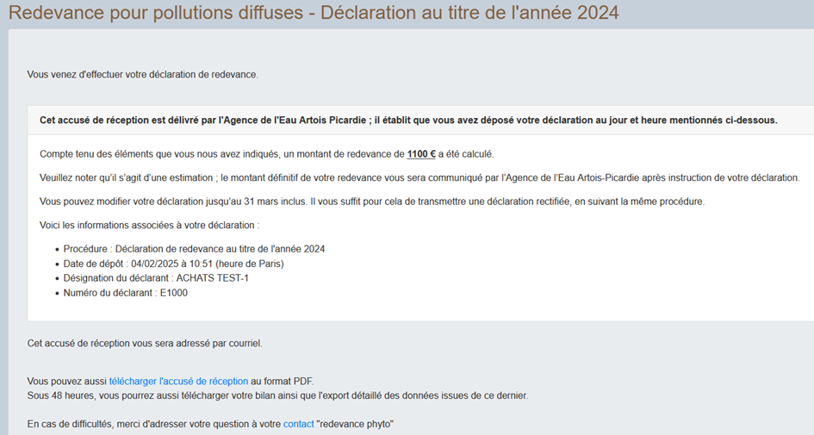
Veillez à la validité de votre bilan avant envoi.
Si vous constatez une erreur dans votre déclaration après l’envoi, vous pouvez transmettre un bilan corrigé jusqu’au 31 mars 2025 en vous connectant de nouveau et en allant sur « Mon espace ». Suivez alors la même procédure que lors de votre premier envoi.
Pour effectuer une déclaration rectificative, après le 31 mars 2025, remplissez le formulaire de demande accessible depuis la page « Mon espace ».
Accédez au formulaire de saisie en ligne puis validez vos informations administratives
Pour chaque AMM :
Après avoir saisi tous vos produits, validez la déclaration
1
Saisissez la quantité achetée en L ou en Kg
2
Enregistrez la saisie du produit
2
1
Vous visualisez le montant estimé de votre redevance avant envoi
Après envoi, vous visualisez un accusé de réception que vous pouvez télécharger
L’estimation du montant de votre redevance est affichée.
Vous recevrez également par courriel une confirmation de réception de votre déclaration
▣ Important :
4

